Slide 1

Professionaliteit en Goede zorg
Rechtvaardigheid & Schaarste
21-03-2019

Slide 2
Leerdoelen
Je kunt:
uitleggen wat het principe van rechtvaardigheid in de zorg betekent.
de invloed van schaarste op functionele verantwoordelijkheid uiteenzetten.
de invloed van schaarste op professionele verantwoordelijkheid uiteenzetten.
de invloed van schaarste op individuele verantwoordelijkheid uiteenzetten.

Slide 3
Inhoud
Rechtvaardigheid
Schaarste
Invloed schaarste op functionele verantwoordelijkheid
Invloed schaarste op professionele verantwoordelijkheid
Invloed schaarste op individuele verantwoordelijkheid
Afsluiting

Slide 4
Principes
Weldoen
Niet schaden
Respect voor de autonomie
Rechtvaardigheid

Slide 5
Rechtvaardigheid
Gaat over de verdeling van middelen:
Aan iedereen hetzelfde
Naar behoefte
Naar gelang de uitkomst/succes
Naar gelang iemands autonome keuze
Naar gelang iemands verdienste
Naar gelang iemands mogelijkheden om te betalen

Slide 6
Rechtvaardigheid in Nederland
gelijke toegang tot de zorg, dwz dat iedereen ongeacht sekse, leeftijd, woonplaats of inkomen recht heeft op een bepaald basispakket aan zorgvoorzieningen.
Een verdeling waarbij mensen met dezelfde zorgbehoefte dezelfde zorg krijgen.

Slide 7
Schaarste en verpleegkundigen
In 2004-2006 thema agenda Ethiek V&VN
Attitude beroepsgroep bij confrontatie met schaarste
Ondergrens aan vereiste deskundigheid van zorgverleners
Verantwoordelijkheid instelling & inviduele verpleegkundige wanneer ze door schaarste tegen een grens aanlopen

Slide 8
Schaarste
“er is sprake van een beperkte beschikbaarheid van middelen (geld, tijd, personeel) in verhouding tot een gestelde norm” (V&VN 2007)
“of de norm voldoet, [maar] is voortdurend onderwerp van discussie” (V&VN 2007)

Slide 9
Schaarste
Vergrijzing
Dubbele vergrijzing
Te weinig (goed opgeleid) personeel
  Krap budget om goed opgeleid personeel aan te stellen
  Gering aanbod van goed opgeleid personeel
Kosten van medische technologieeen

Slide 10
Schaarste: Verschillende niveau’s
Het niveau van de samenleving (macroniveau)
Het niveau van de instelling (mesoniveau)
Het niveau van de individuele verpleegkundige of verzorgende (microniveau)

Slide 11
Het zoet en het zuur in de verpleeghuiszorg
https://www.npostart.nl/eenvandaag/30-04-2016/AT_2047530
Notes:
De eerste 9 minuten kunnen in het college getoond worden. Vraag bijv aan studenten wat hen opvalt aan wat ouderen missen in de zorg (een praatje, vaker naar de wc kunnen gaan). Veel van wat de ouderen noemen heeft te maken met schaarste.

Slide 12
Dimensies van verantwoordelijkheid
Functionele verantwoordelijkheid
Professionele verantwoordelijkheid
Individuele verantwoordelijkheid
Ideale situatie: evenwicht

Slide 13
Dimensies van verantwoordelijkheid
“De verpleegkundige kan de opgedragen taken (functionele verantwoordelijkheid) uitvoeren op een manier die voldoet aan de kwaliteitseisen van de beroepsgroep (professionele verantwoordelijkheid) en met voldoende aandachtige betrokkenheid voor de zorgvrager (persoonlijke verantwoordelijkheid)” (V&VN 2007)

Slide 14
Schaarste en functionele verantwoordelijkheid
Economisering van de zorg
  Doelmatig
  Efficient
  Klantgericht
Door schaarste nadruk op uitgevoerde taken binnen een bepaalde tijd
Functionele perspectief domineert bij schaarste

Slide 15
Schaarste en professionele verantwoordelijkheid
Zorgverlenen die voldoet aan de kwaliteitseisen van de beroepsgroep.
Botsing kwaliteit van zorg en toegankelijkheid.

Slide 16
Schaarste & individuele verantwoordelijkheid
Minder tijd voor hulp bij wassen en eten
Zorgverlening “naar behoefte”
Moeilijker om te antwoorden op het morele appèl van de zorgvrager
Moeilijker om zorg te verlenen met aandachtige betrokkenheid

Slide 17
Zorgethiek (Tronto 1993)
“Oog hebben voor”: Aandacht
“Ervoor zorgen dat”: Verantwoordelijkheid
“zorgen”: Competentie
“reageren op de zorg”: Responsiviteit
Notes:
Schaarste vormt een bedreiging voor “goede” zorg volgens de zorgethiek (zie ook hoorcollege medische ethiek en zorgethiek). Door schaarste kan een (of meerdere) van de bovengenoemde stappen niet plaatsvinden waardoor er geen sprake is van “goede” zorg.

Slide 18
Schaarste & persoonlijke verantwoordelijkheid
Gevolgen
Moral distress: je weet wat goede zorg is, maar je voelt je machteloos, gehinderd of niet in de positie om die zorg in de praktijk te brengen
Morele onverschilligheid: alleen maar taakgericht werken

Slide 19
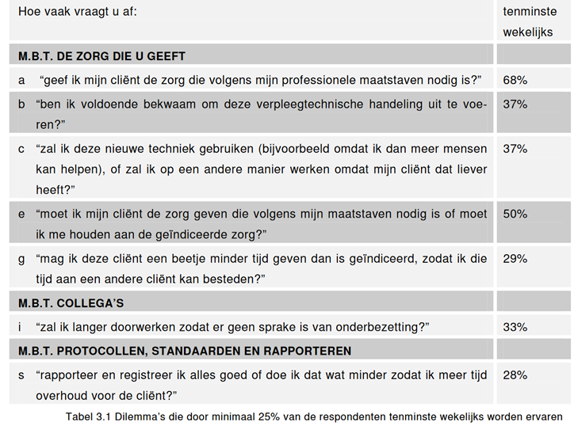
Personeelstekort, werkdruk, kwaliteit van zorg (Struijs & Vathorst 2009)
Notes:
Uit een rapport van het CEG Dilemma’s van verpleegkundigen en verzorgenden (2009) blijkt dat een belangrijke categorie van dilemma’s die verpleegkundigen en verzorgenden ervaren samen te hangen met een personeelstekort, werkdruk en kwaliteit van zorg.

Slide 20
(Struijs & Vathorst 2009)
“Leerlingen worden te snel ingezet en krijgen de volle bak verantwoording. Dit zijn de collega’s van de toekomst en werkbegeleiders willen hen het vak goed aanleren, maar ze krijgen er geen kans toe het goed te leren.” (verzorgende)

Slide 21
Omgaan met schaarste
Documenteren van schaarste
  Benodigde zorg?
  Personeelstekort?
  Incidenten?
Gevolgen aanstellingsbeleid
  Overbelasting anderen door niet (goed) geschoold personeel?
  Onveilige situaties?
  Opdrachten buiten deskundigheid?

Slide 22
Omgaan met schaarste
Minimale kwaliteit van zorg
  Signaleringsinstrument voor minimale kwaliteit V&VN
Draagkracht personeel
  Ziekmeldingen
  Overbelasting
Tijdelijke of structurele aard van schaarste
Ruimte voor verdieping?
  Leeractiviteiten en overleg
Schaarste aankaarten bij leidinggevende of aan de Verpleegkundige/verzorgende Adviesraad (VAR)

Slide 23
Omgaan met schaarste
Gevolgen
Burn-out
Morele onverschilligheid/morele distress
Isolatie van anderen

Slide 24
Leerdoelen
Je kunt:
uitleggen wat het principe van rechtvaardigheid in de zorg betekent.
de invloed van schaarste op functionele verantwoordelijkheid uiteenzetten.
de invloed van schaarste op professionele verantwoordelijkheid uiteenzetten.
de invloed van schaarste op individuele verantwoordelijkheid uiteenzetten.

Slide 25
Bronnen
Struijs, A. & van de Vathorst, S. (2009) Dilemma’s van verpleegkundingen en verzorgenden, Signalering ethiek en gezondheid, Centrum voor ethiek en gezondheid. https://www.ceg.nl/uploads/publicaties/signalement-dilemmasverpleegkundigen.pdf
Ten Have et al (2008). Leerboek Medische ethiek, Bohn Stafleu van Loghum: Houten.
V&VN 2007, Verantwoordelijkheid en schaarste https://www.venvn.nl/Portals/1/Nieuws/Ouder%20dan%202010/20070619VerantwoordelijkheidEnSchaarste.pdf

